Slide 1
2020 1학기 객체 지향 설계
웹 메일 프로젝트 최종 발표
20143226 20143221 20173114 20173237
김광호 김민수 권미소 김희정

Slide 2
목차
Page. 2
프로젝트 개요
요구사항 분석
교정 유지보수
적응 유지보수
완전화 유지보수
예방 유지보수
프로젝트 검토
Q&A

Slide 3



프로젝트 개요
Page. 3
웹 메일 프로젝트
기존 웹 메일을 유지보수하고 객체지향 설계 방식을 사용해서 개발한다.
메일 프로토콜
jsp
James server

Slide 4
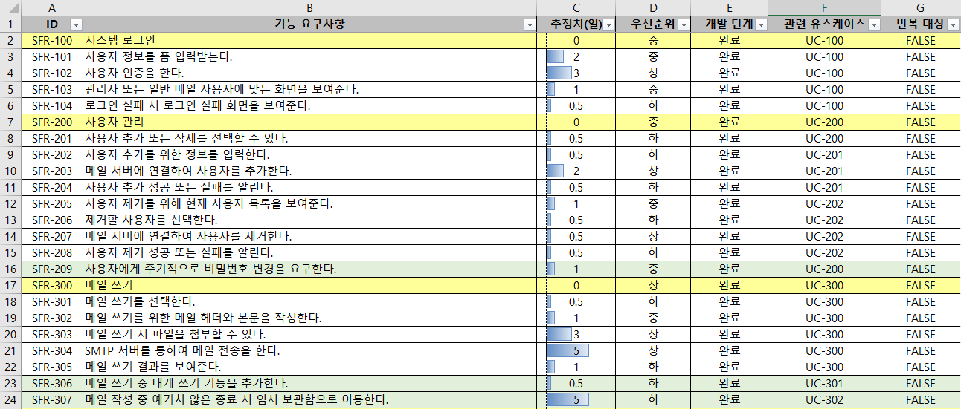
요구사항 분석
Page. 4

Slide 5
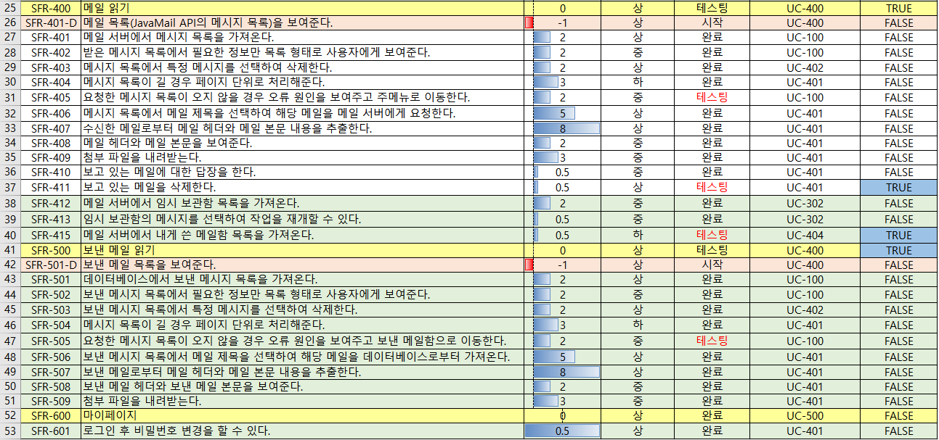
요구사항 분석
Page. 5

Slide 6
요구사항 분석
Page. 6
분류 | 기능 요구사항 | 개발자
교정 유지보수 | 정적 분석 도구 사용 | 공통
 | 데이터베이스 연동 | 공통
 | 스크립틀릿 빈즈와 jstl로 변경 | 김희정
 | 답장 기능 구현 | 김희정
적응 유지보수 | 쓰레드를 사용한 전송 속도 개선 | 김광호
완전화 유지보수 | 회원가입을 통한 사용자 추가 등록 | 김광호
 | 보낸 메일함 구현 | 권미소
 | 보낸 메일 삭제 | 권미소
 | 임시 보관함 구현 | 김광호
 | 다중 파일 첨부 기능 구현 | 김광호
 | 마이페이지 비밀번호 변경 | 권미소
 | 페이징 기능 구현 | 김희정
 | 내게 쓰기 기능 구현 | 김민수
예방 유지보수 | 비밀번호 변경 요청 기능 | 권미소
 | XSS 공격 예방 | 김광호
 | 회원 가입 시 안전한 아이디, 비밀번호 입력 | 김희정
 | 세션 만료 시 에러페이지 처리 | 김희정

Slide 7
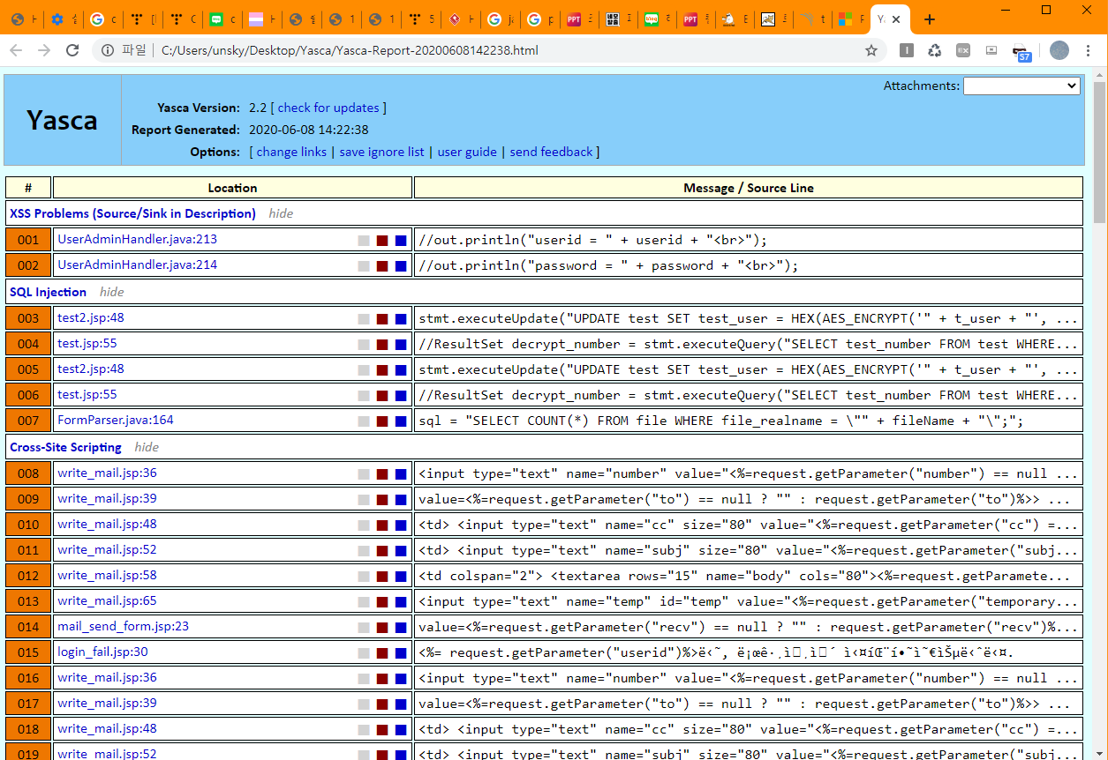
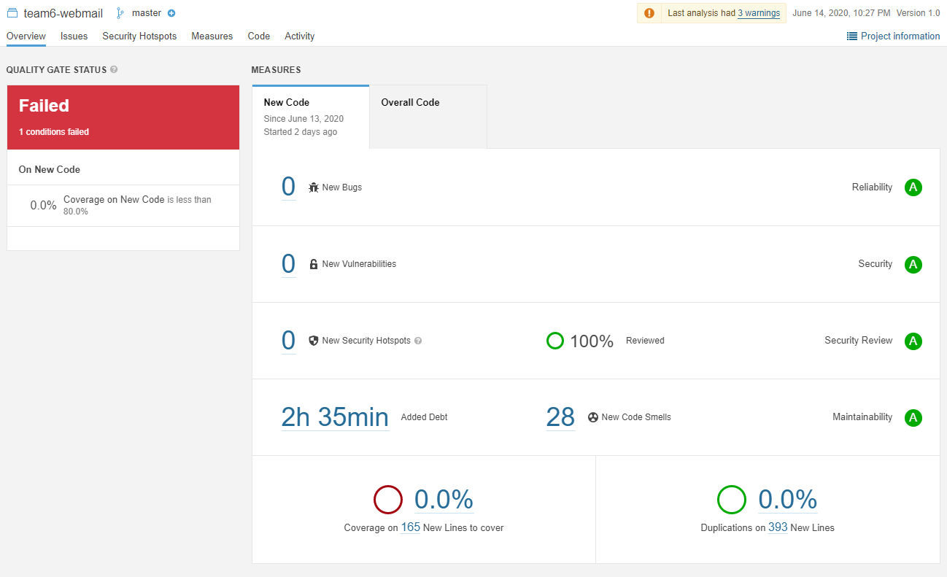
교정 유지보수
Page. 7
정적 분석 툴
Yasca, SonarQube 사용
Yasca
SonarQube

Slide 8
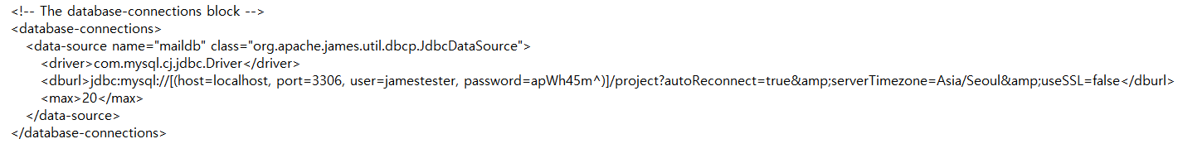
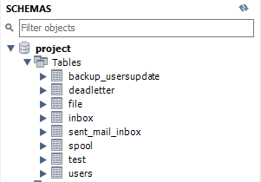
교정 유지보수
Page. 8
데이터베이스 연동
james-2.3.2/apps/james/SAR-INF/config.xml 수정
데이터 베이스 생성 모습

Slide 9
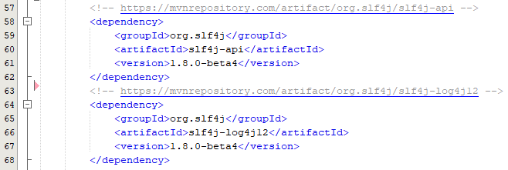
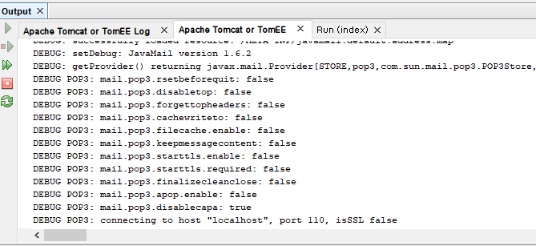
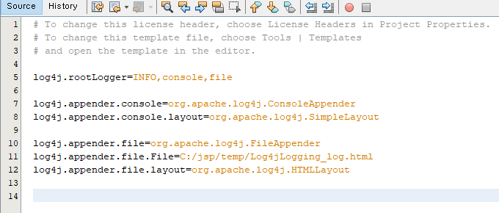
교정 유지보수
Page. 9
SLF4J 라이브러리 – log4j 사용
System.out.println() 대신 Logger 객체 사용

Slide 10
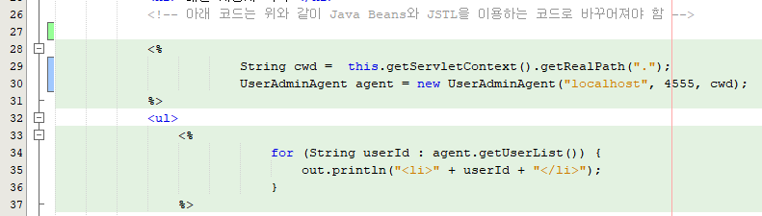
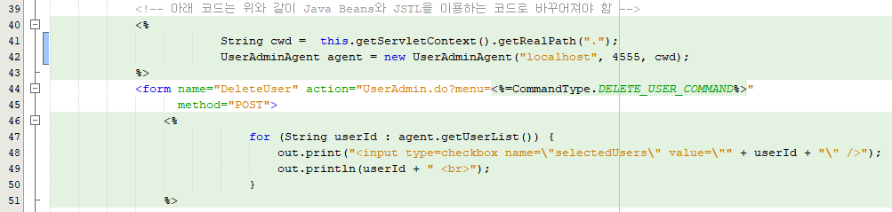
교정 유지보수
Page. 10
스크립틀릿 제거
admin_menu.jsp
delete_user.jsp

Slide 11
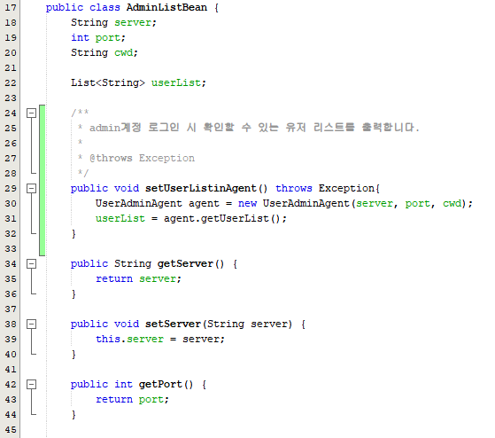
교정 유지보수
Page. 11
스크립틀릿 제거
Bean 객체 사용

Slide 12
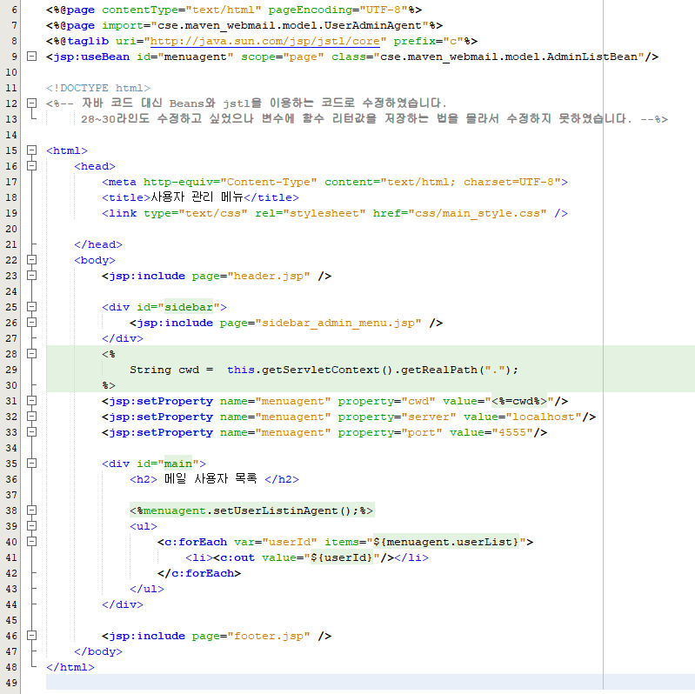
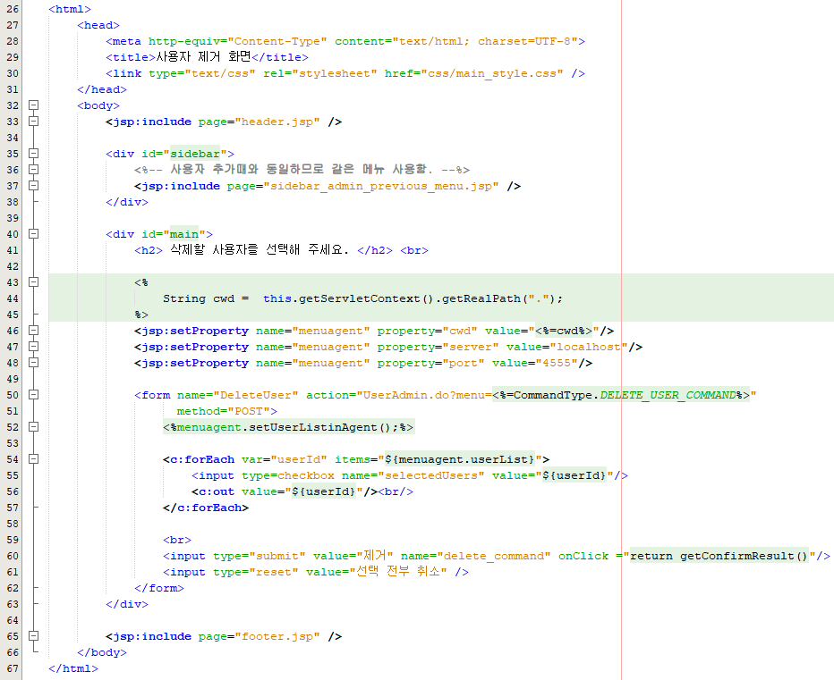
교정 유지보수
Page. 12
스크립틀릿 제거

Slide 13
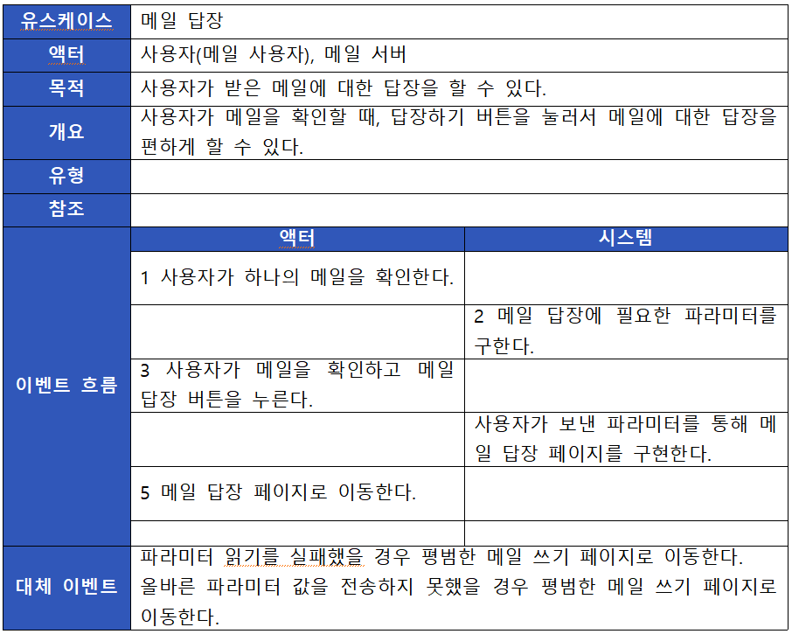
교정 유지보수
Page. 13
답장 기능
사용자가 메일을 볼 때
답장 버튼을 눌러서
바로 메일에 대한
답장을 할 수 있음
확장 유스케이스

Slide 14
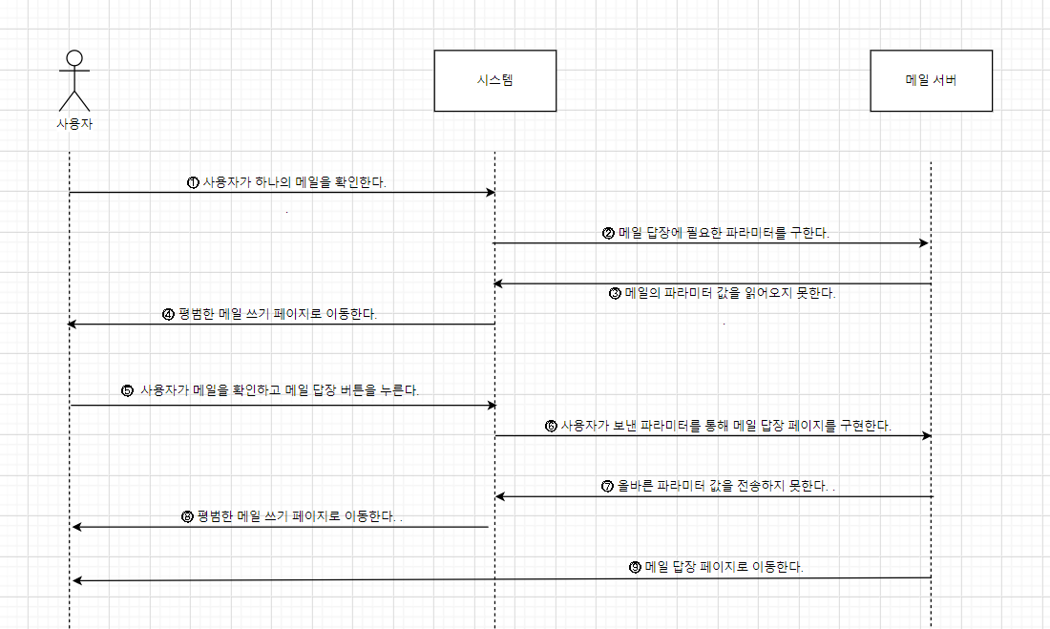
교정 유지보수
Page. 14
시스템 시퀀스 다이어그램

Slide 15
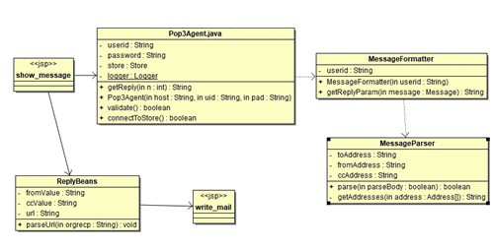
교정 유지보수
Page. 15
클래스 다이어그램

Slide 16
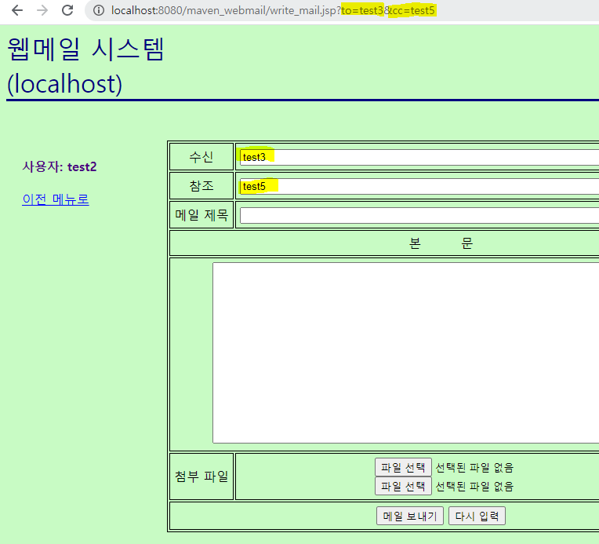
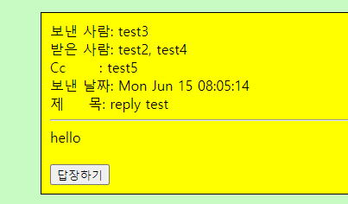
교정 유지보수
Page. 16
실행 결과

Slide 17
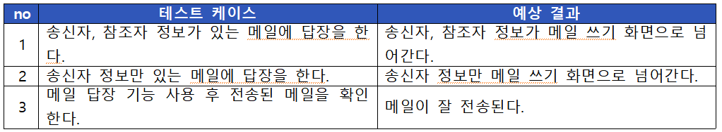
교정 유지보수
Page. 17
테스팅

Slide 18
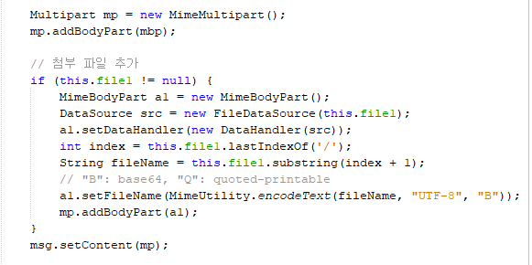
적응 유지보수
Page. 18
쓰레드를 사용한 첨부 파일 전송 기능
이전 구현방식
기존의 첨부파일 추가 기능
첨부파일이 여러 개일 경우
메인 쓰레드가 순차적으로 동작하게 되어
첨부파일 추가 시간이 오래 걸릴 수 있다.

Slide 19
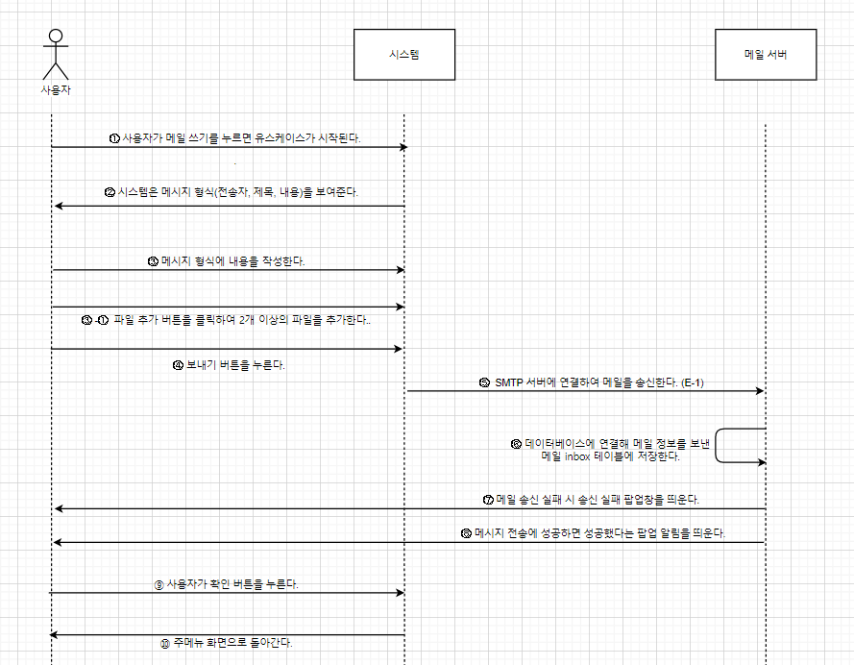
적응 유지보수
Page. 19
- 유스케이스

Slide 20
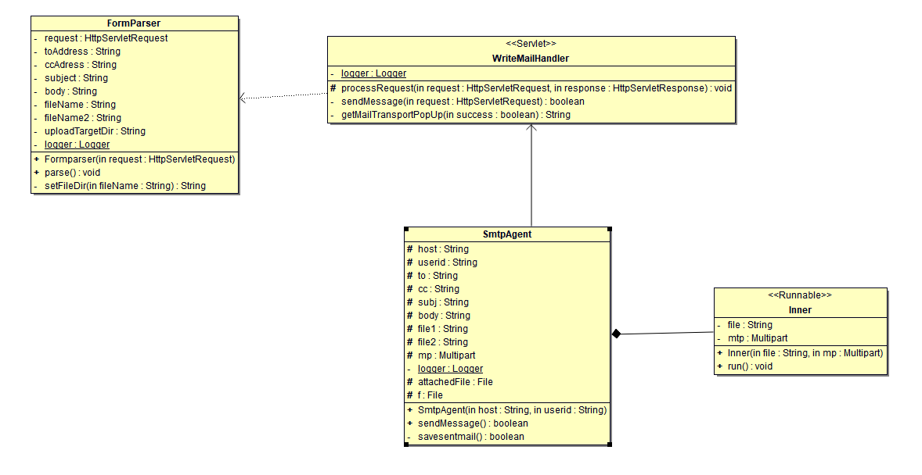
적응 유지보수
Page. 20
- 클래스 다이어그램

Slide 21
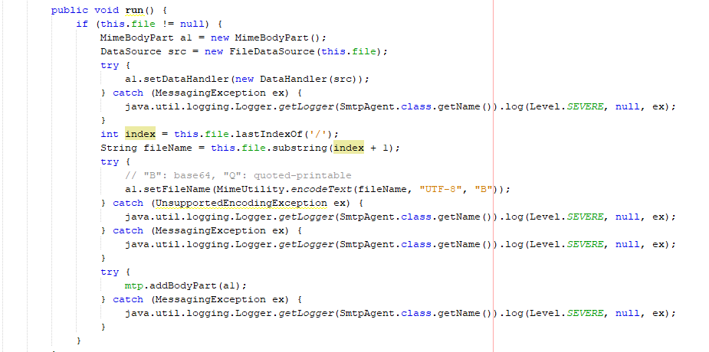
적응 유지보수
Page. 21

Slide 22
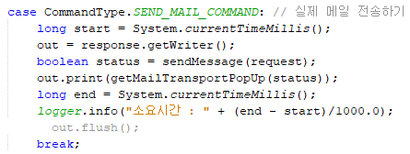
적응 유지보수
Page. 22
메일 전송 시 소요시간을 체크하였으나 파일 크기의 제한과 기존 코드에서의 파일 처리 소요시간 또한 고정적이지 않아 정확한 테스팅이 불가능하였음.
유지보수를 통해 첨부 파일 전송 시 파일 전송 부분은 쓰레드를 통해서 구현

Slide 23
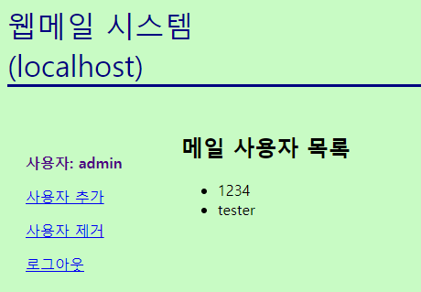
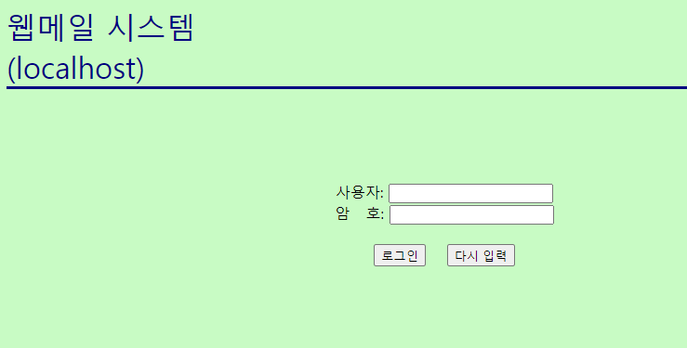
완전화 유지보수
Page. 23
회원가입 기능
관리자에서 추가해야만 하는 기능을 회원가입이라는 페이지를 생성하여 사용자의 입력 값을 DB에 추가하여 로그인 할 수 있게 한다.
기존 시스템 문제점

Slide 24
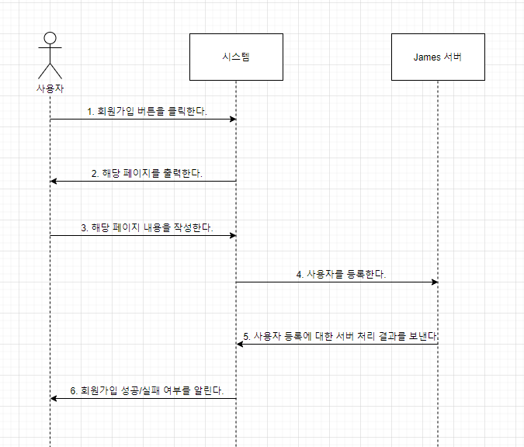
완전화 유지보수
Page. 24
유스케이스 다이어그램

Slide 25
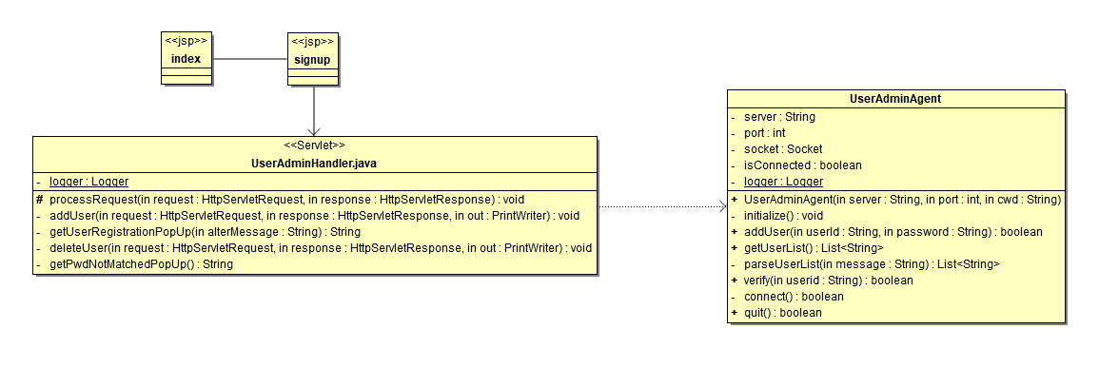
완전화 유지보수
Page. 25
클래스 다이어그램

Slide 26
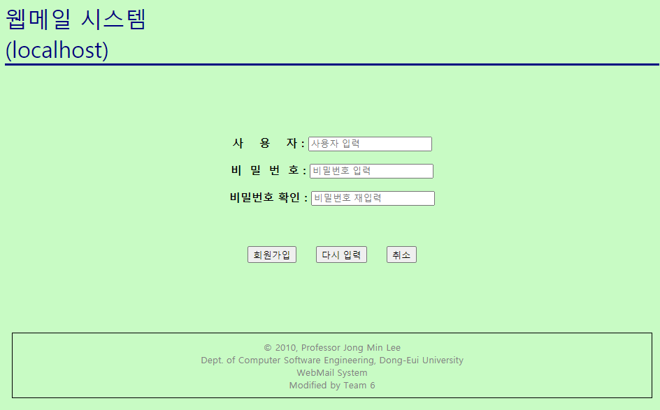
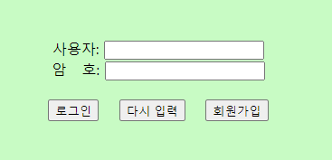
완전화 유지보수
Page. 26
실행 화면

Slide 27
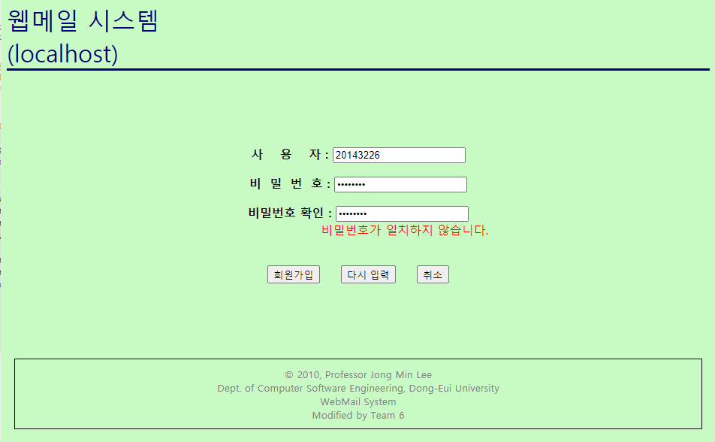
완전화 유지보수
Page. 4
실행 화면

Slide 28
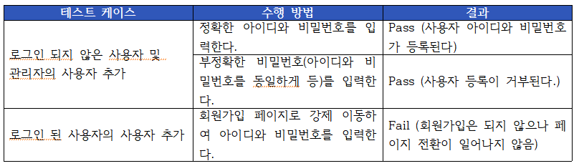
완전화 유지보수
Page. 4
테스팅

Slide 29
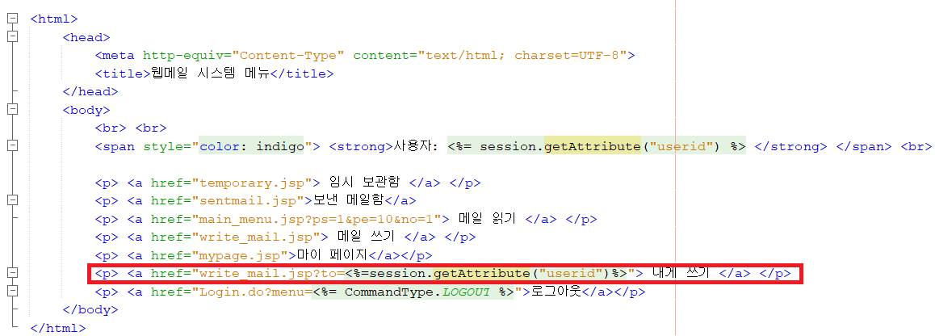
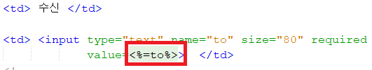
완전화 유지보수
Page. 4
내게 쓰기
내게 쓰기 메뉴를 만들어서 자신에게 바로 메일을 보낼 수 있게 한다.
sidebar_menu.jsp
write_mail.jsp

Slide 30
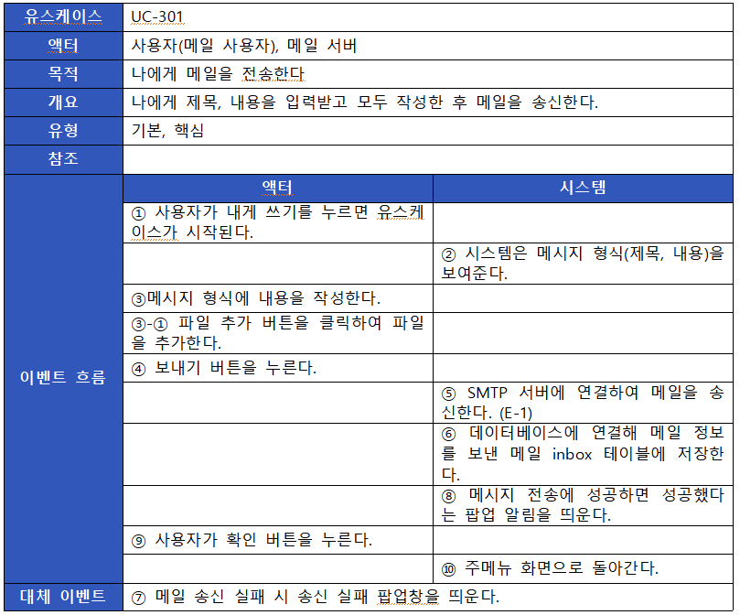
완전화 유지보수
Page. 4
확장 유스케이스

Slide 31
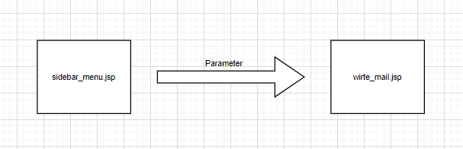
완전화 유지보수
Page. 4
통신 다이어그램

Slide 32
완전화 유지보수
Page. 4
임시 보관함
기존의 웹 메일 시스템
작성 중인 내용이 의도치 않게 종료 될 경우 다시 작성하여야 하는 불편함이 있음.
임시 보관함 기능 추가
메일을 사용하다가
실수로 종료하거나 페이지가 닫히면
메일을 임시보관함에 저장한다.

Slide 33
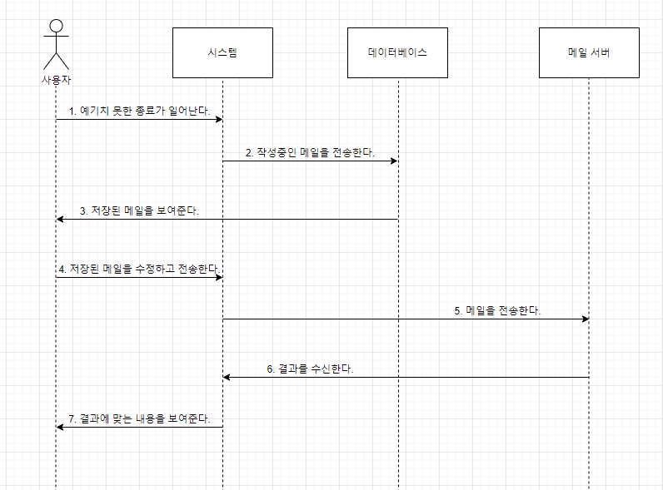
완전화 유지보수
Page. 4
유스케이스 다이어그램

Slide 34
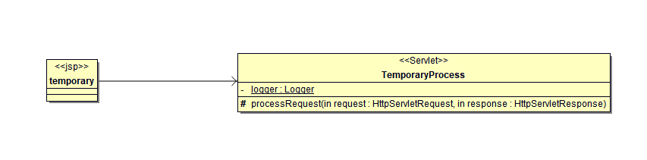
완전화 유지보수
Page. 4
클래스 다이어그램

Slide 35
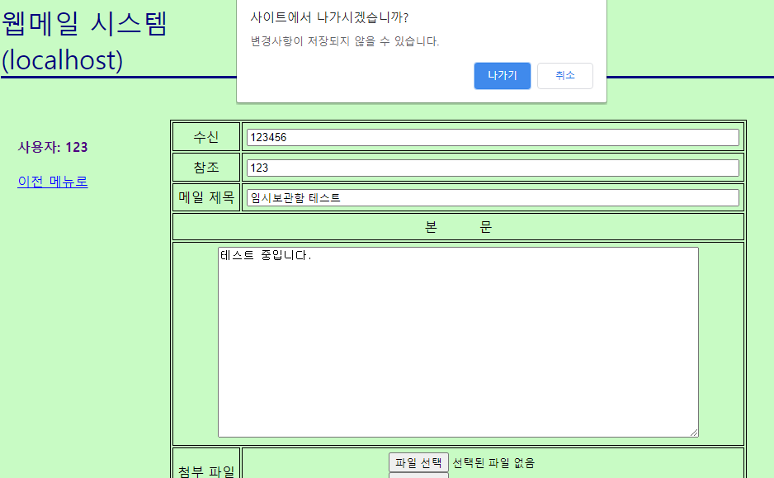
완전화 유지보수
Page. 4
실행 결과
메일 작성 중에 창에서 나가게 되면
경고 팝업창 출력

Slide 36
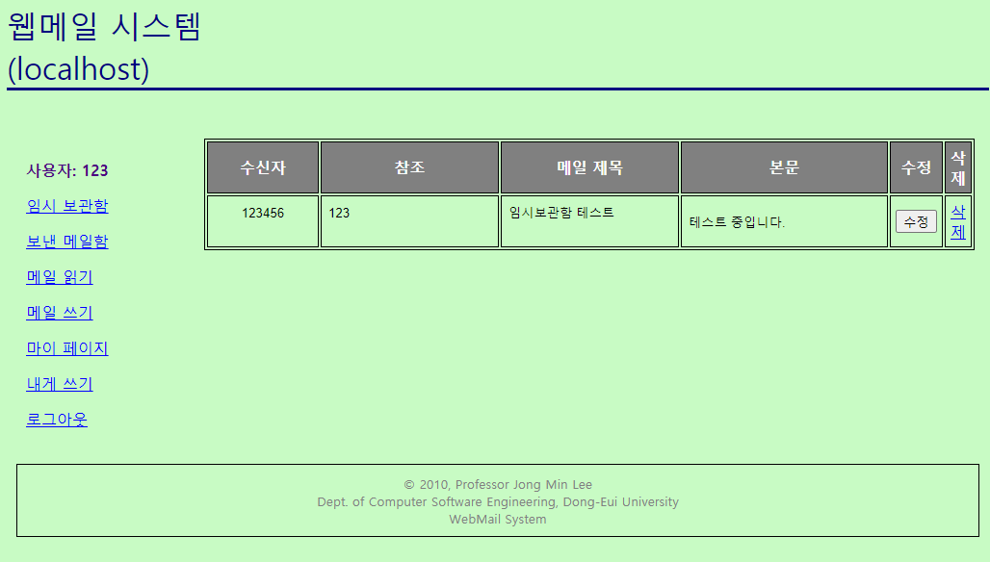
완전화 유지보수
Page. 4
실행 결과
임시 보관함에서
전송하지 못한 메일을
확인할 수 있음

Slide 37
완전화 유지보수
Page. 4
실행 결과
임시 보관함에서
전송하지 못한 메일을
확인할 수 있음

Slide 38
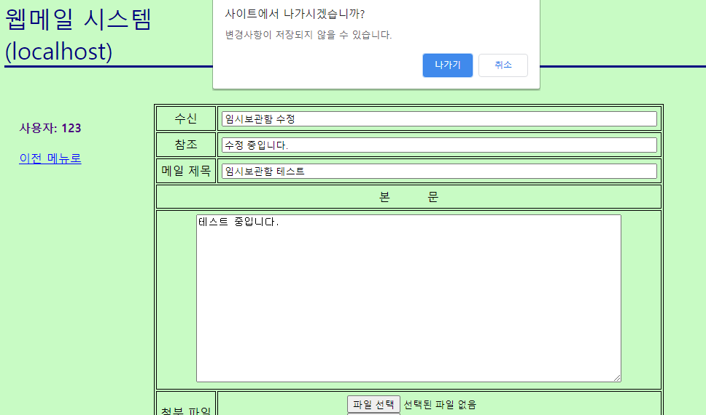

완전화 유지보수
Page. 4
실행 결과
임시 보관함에 있던 메일 수정 가능

Slide 39
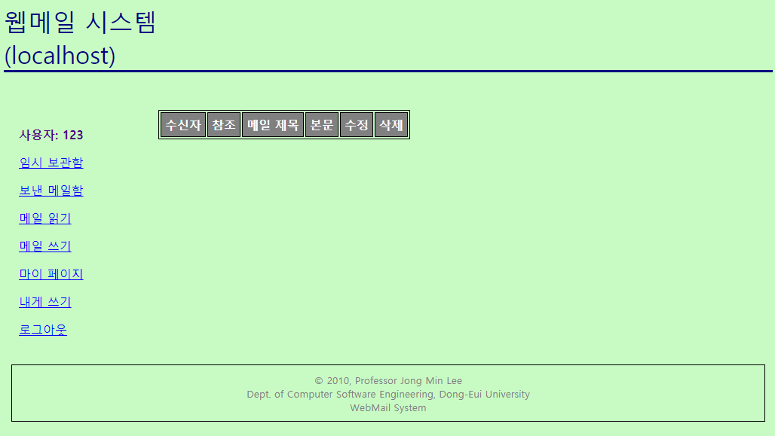
완전화 유지보수
Page. 4
실행 결과
삭제를 누르면 임시 보관함에서 메일이 삭제됨

Slide 40
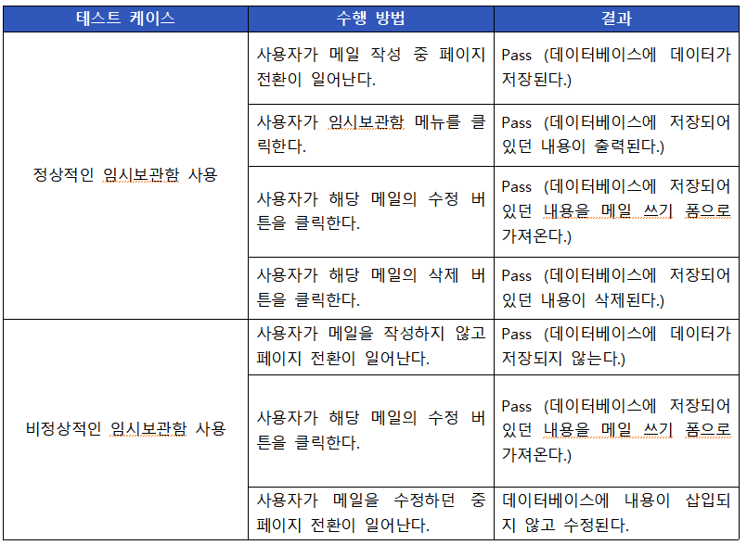
완전화 유지보수
Page. 4
테스팅

Slide 41
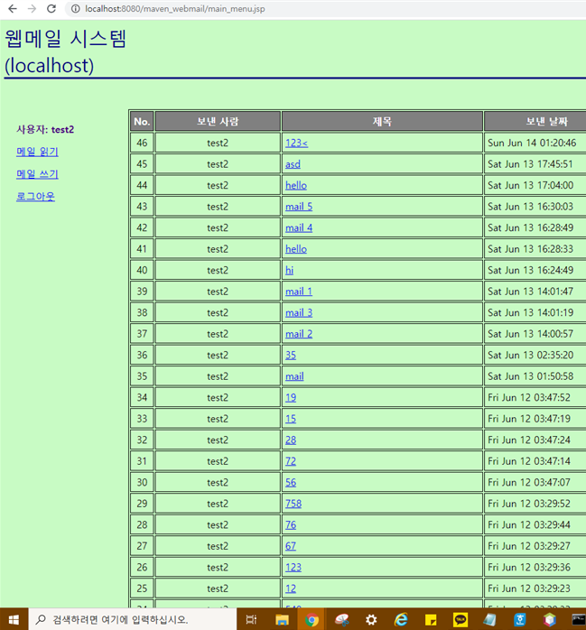
완전화 유지보수
Page. 4
메일 페이징
사용자가 메일을 볼 때
페이지를 나눠서 보여줘서
효율적으로 메일을
확인할 수 있다.

Slide 42
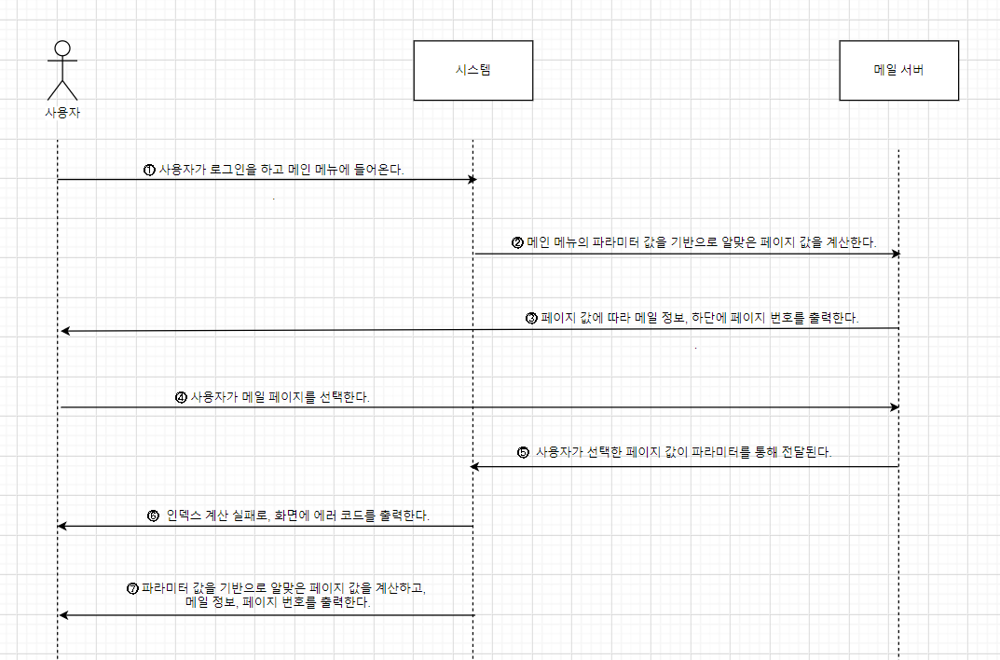
완전화 유지보수
Page. 4
유스케이스 시퀀스 다이어그램

Slide 43
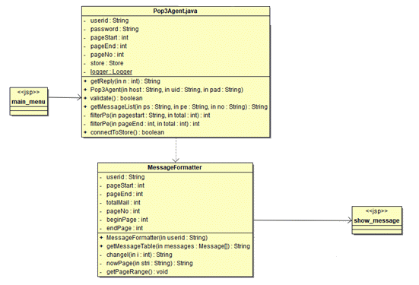
완전화 유지보수
Page. 4
클래스 다이어그램

Slide 44
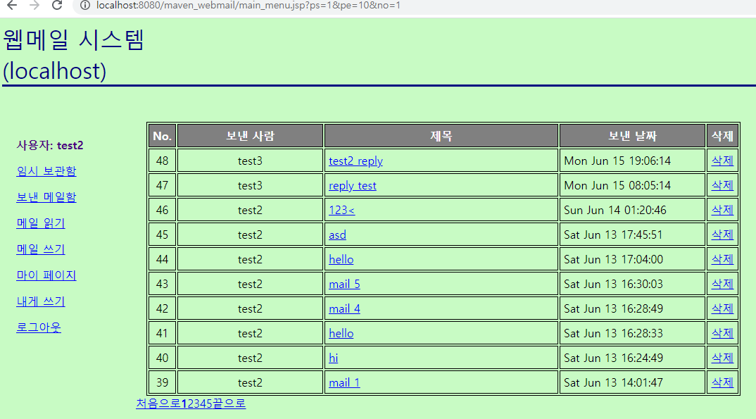
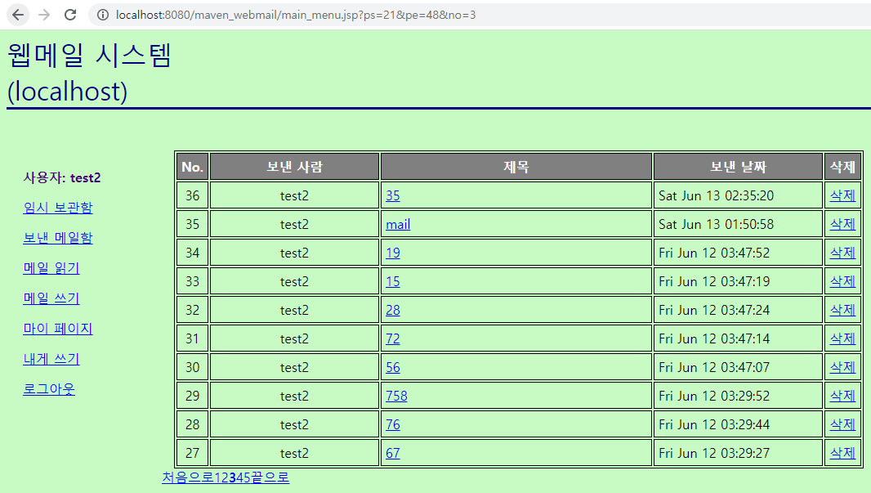
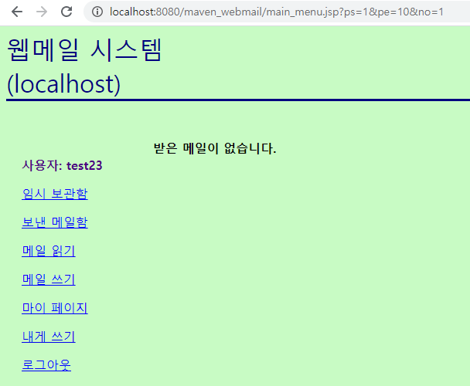
완전화 유지보수
Page. 4
실행결과

Slide 45

완전화 유지보수
Page. 4
보낸 메일함
사용자가
자신이 보낸 메일을
보낸 메일함에서
확인할 수 있음

Slide 46

완전화 유지보수
Page. 4
시스템 순차 다이어그램

Slide 47

완전화 유지보수
Page. 4
클래스 다이어그램

Slide 48

완전화 유지보수
Page. 4
테이블 명세서

Slide 49


완전화 유지보수
Page. 4
실행 결과

Slide 50


완전화 유지보수
Page. 4
실행 결과

Slide 51

완전화 유지보수
Page. 4
보낸 메일 삭제
사용자가 보낸 메일함에 있는
메일을 삭제할 수 있다.

Slide 52

완전화 유지보수
Page. 4
시스템 유스케이스

Slide 53


완전화 유지보수
Page. 4
실행 결과

Slide 54

완전화 유지보수
Page. 4
마이페이지 비밀번호 변경
사용자가 마이페이지에서
자신의 비밀번호를
변경할 수 있다.

Slide 55

완전화 유지보수
Page. 4
시스템 시퀀스 다이어그램

Slide 56

완전화 유지보수
Page. 4
클래스 다이어그램

Slide 57


완전화 유지보수
Page. 4
실행 결과

Slide 58


완전화 유지보수
Page. 4
실행 결과

Slide 59

예방 유지보수
Page. 4
XSS 공격 해결
Yasca 분석을 통해
XSS 공격을 미리 예방하는
코드 작성

Slide 60


예방 유지보수
Page. 4
본문 분석
시스템 오퍼레이션

Slide 61


예방 유지보수
Page. 4
Filter 메소드 호출을 통해
문자열을 파라미터로 받음

Slide 62

예방 유지보수
Page. 4
비밀번호 변경 요청
사용자가
비밀번호를 변경한지
90일이 넘으면
변경 요청 알림을
보낸다.

Slide 63
예방 유지보수
Page. 4
비밀번호 변경 요청
사용자가
비밀번호를 변경한지
90일이 넘으면
변경 요청 알림을
보낸다.

Slide 64

예방 유지보수
Page. 4
테이블 명세서

Slide 65


예방 유지보수
Page. 4
실행 결과
회원가입 시
백업 테이블에 저장

Slide 66



예방 유지보수
Page. 4
실행 결과
비밀번호 변경 시
백업 테이블에 저장

Slide 67


예방 유지보수
Page. 4
실행 결과
비밀번호를 바꾸지 않은지
90일이 경과했을 때

Slide 68

예방 유지보수
Page. 4
실행 결과
비밀번호를 바꾸지 않은지
90일이 경과했을 때

Slide 69
예방 유지보수
Page. 4
실행 결과
비밀번호를 바꾸지 않은지
90일이 경과했을 때

Slide 70


예방 유지보수
Page. 4
회원가입 ID/비밀번호 검사
회원가입을 할 때
사용자에게 안전한 ID와 비밀번호만
입력받는다.

Slide 71

예방 유지보수
Page. 4
에러 페이지 출력
사용자가 세션이 만료되거나
서버에 에러가 생겼을 때
오류 메시지 대신
에러 페이지를 출력한다.

Slide 72

예방 유지보수
Page. 4
시스템 시퀀스 다이어그램

Slide 73

예방 유지보수
Page. 4
실행 결과

Slide 74
프로젝트 검토
Page. 4
-미 구현 부분
반응형 웹
보고 있는 메일 삭제
회원 탈퇴
내게 쓴 메일함
메시지 목록 오류 시 메인 메뉴로 이동
91%
-미 구현 이유 분석
우선순위가 더 높은 요구사항이 발생 (보낸메일함 등)
비대면 수업으로 인한 작업 효율 하락
프로젝트 완성도

Slide 75
Q&A
Page. 4
Q & A

